Slide 1
Обнаружение аномалий в операционной системе Windows
Верендеев Роман(Б21-525)
Павлов Даниил(Б21-504)
Руководитель Хасанова Аделя

Slide 2
Актуальность
Журнал событий ОС Windows является важным источником информации о работе пользователя за ПК, об ошибках и сбоях в программном обеспечении, о действиях системных администраторов, в том числе - скрытных для пользователя. Поиск аномалий в журнале событий ОС Windows – это инструмент, помогающий выявлять нарушения системы, неправильную работу программного обеспечения, ошибки в конфигурировании операционной системы. Однако нестандартное поведение системы нельзя однозначно ассоциировать с вторжением, поэтому мы решили поставить следующие задачи и цели.

Slide 3
ПЛАН и сделать табличку номер и какая неделя сделано кто сделал
1)Исследовать информацию про логи журнала событий, а также открыть их, изучить критерии(за что они отвечают)-Выполнено (Верендеев Роман)
2)Извлечь логи разными способами и понять с каким работать лучше и удобнее(Pandas,Sysmon)-Выполнено (Павлов Даниил)
3)…сделать структурированные логи
4)обработка логов аля обработка для нейронки
5)проблема в категориальных признаках
6)восстановление иерархии
p.s. Идеальное: колонка событие, и какие относятся к нему и еще какая колонка (в тг показано)
7)Алгоритм ишущий взаимосвязи(но это глобально дальше)
8) Все обернуть в продукт-прога, что решает все дела

Slide 4
Проблема
Система не всегда дает отчёт по ошибках и багах внутри системы. На данный момент не антивируса с открытым исходным кодом который смог бы по логам обработать наличие аномалий на компьютере.
События систему могут быть полезны и но они не структурированы вот прога чтобы красивенько было

Slide 5
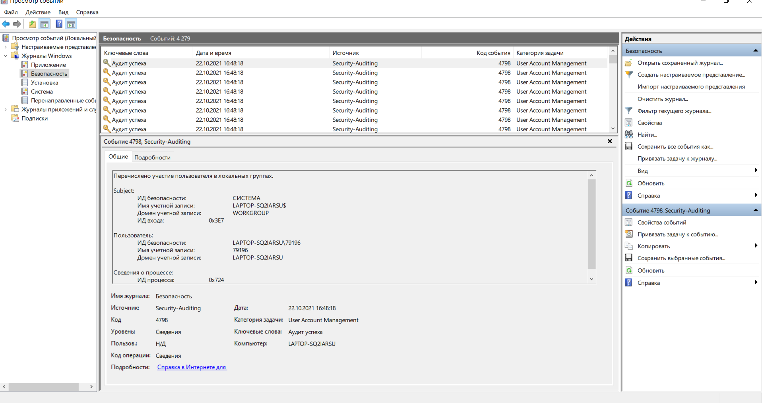
Ход работы

Slide 6
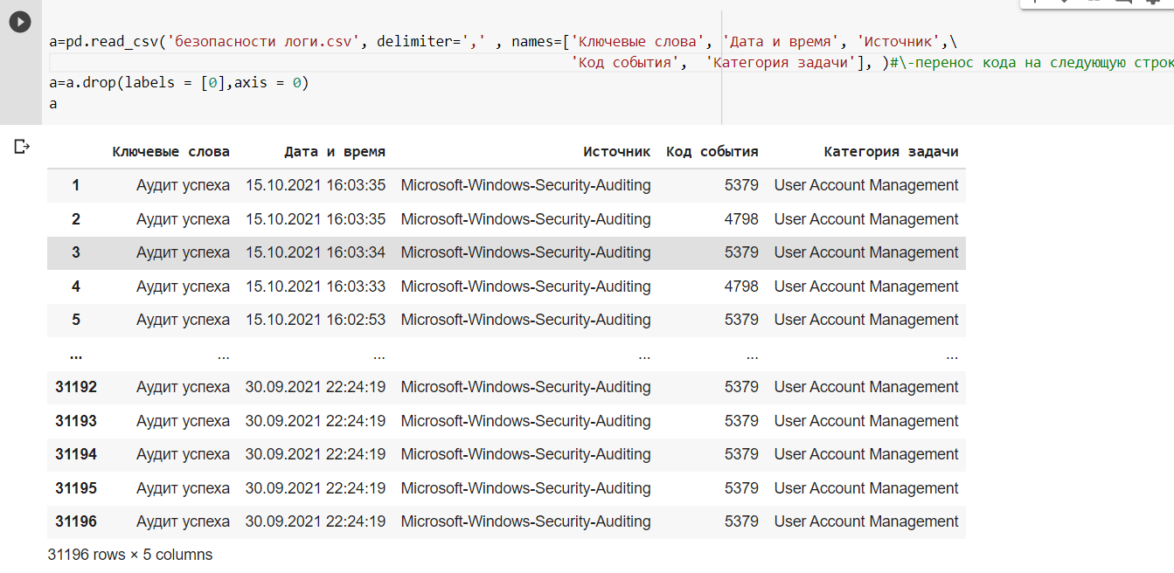

Slide 7
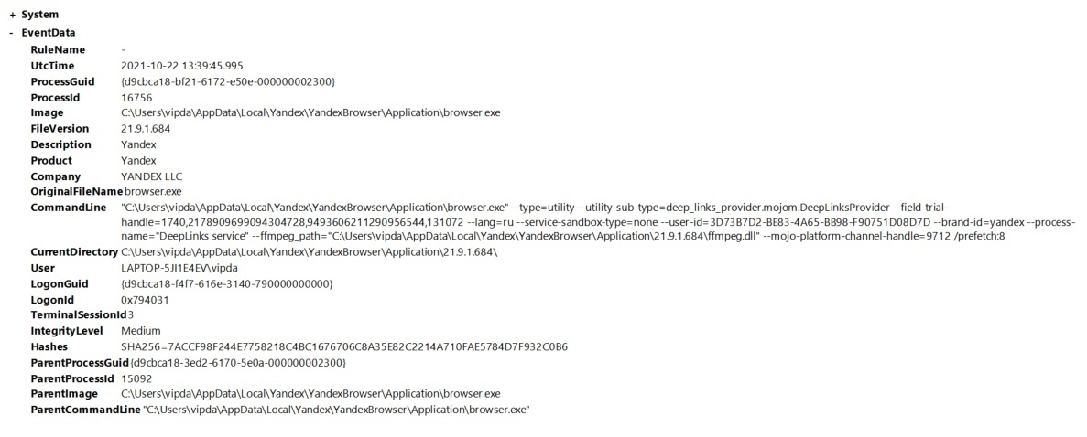

Slide 8
Какой то ещё шаг мы думаем

Slide 9
Спасибо за внимание!

